Slide 1


Corso di Programmazione di Sistema 2025/2026
Progetto
Ruggine
Sistema di Messaggistica Real-Time in Rust
Gruppo 50
Alessandro Annecchini • Riccardo Marconi • Francesco Palmisani • Giosuè Pinto

Slide 2
Navigation
Agenda
01
Introduzione
02
Architettura
Panoramica del progetto e analisi dei requisiti funzionali e non funzionali del sistema.
Struttura a 3 livelli: Frontend, Backend e Database con le tecnologie adottate.
03
Frontend React
04
Backend Rust
Componenti, pagine principali e gestione dello stato globale con WebSocket Context.
Pattern Controller-Service-Repository, autenticazione JWT e gestione messaggi real-time.
05
Database
06
Esperienza Utente
Schema relazionale, tabelle principali e meccanismi di sicurezza e integrità.
Funzionalità principali, interfaccia intuitiva e sistema di notifiche in tempo reale.
07
Sviluppi Futuri
Microservizi, containerizzazione, notifiche push e miglioramenti alla sicurezza.

Slide 3

01
Introduzione
Panoramica del progetto e requisiti

Slide 4
Project Overview
Il Progetto Ruggine
Obiettivo del Sistema
Metriche Progetto
Realizzare un'applicazione client/server per la gestione di una chat testuale che consenta la comunicazione tra utenti e la creazione di gruppi per la condivisione di messaggi in tempo reale.
Dimensione Windows
6.73 MB
Dimensione macOS
7.9 MB
Il sistema è progettato per garantire prestazioni elevate , sicurezza robusta e scalabilità , sfruttando le caratteristiche uniche del linguaggio Rust.
Compatibilità
Multipiattaforma
Team di Sviluppo - Gruppo 50
AA
Alessandro Annecchini
RM
Riccardo Marconi
s343760
s342227
FP
Francesco Palmisani
GP
Giosuè Pinto
s343429
s342711
Tecnologie Core
Rust
React
WebSocket
SQLite
Axum
Tokio

Slide 5
Requirements Analysis
Requisiti Funzionali e Non Funzionali
Requisiti Funzionali
Requisiti Non Funzionali
Iscrizione Utente
Prestazioni
Registrazione con username e password
Basso consumo CPU, eseguibile compatto
Login Sicuro
Sicurezza
Autenticazione con JWT token
Argon2 hashing, JWT token, SQL injection protection
Scambio Messaggi
Scalabilità
Comunicazione real-time via WebSocket
Architettura per gestire crescita utenti
Creazione Gruppi
Usabilità
Chat di gruppo con inviti
Interfaccia semplice e intuitiva
Gestione Inviti
Portabilità
Sistema inviti con accettazione/rifiuto
Windows, Linux, macOS Android, iOS
Logging CPU
Manutenibilità
Monitoraggio ogni 2 minuti
Progettazione modulare e documentata

Slide 6

02
Architettura
Struttura a 3 tier del sistema

Slide 7
System Architecture
Architettura a 3 Livelli
Frontend
Vantaggi dell'Architettura
Presentation Layer
Separazione responsabilità tra livelli
Interfaccia utente sviluppata con React e gestita tramite Vite . Comunicazione real-time tramite WebSocket API nativa.
Facilità di manutenzione ed estensione
React
Vite
WebSocket
CSS Modules
Maggiore sicurezza con isolamento dati
Scalabilità orizzontale dei componenti
Backend
Application Layer
Tool di Sviluppo
Logica applicativa in Rust con framework Axum . Gestione concorrenza con Tokio, accesso dati con SQLx.
Git
Rust
Axum
Tokio
SQLx
Serde
Cargo
npm
Database
Data Layer
SQLite in sviluppo per semplicità e portabilità. Struttura compatibile con PostgreSQL per produzione.
Sicurezza
SQLite
PostgreSQL
SQLx
Migrazioni
Argon2 hashing
JWT tokens

Slide 8

03
Frontend
Interfaccia utente con React

Slide 9
Frontend Architecture
Struttura del FrontEnd
Organizzazione del Codice
Tecnologie
Il frontend è strutturato seguendo il pattern component-based di React, con separazione chiara tra componenti riutilizzabili, pagine e gestione dello stato globale.
React 18
UI Framework
components/
pages/
context/
Vite
LoginForm, InputArea, Navbar…
LoginPage, ChatPage, InvitesPage
WebSocketContext.jsx
Build Tool
React Router
Navigation
Chat Page
Invites Page
Login Page
WebSocket API
Real-time Comm
Pagina principale che integra Sidebar, ChatHeader e MessagesContainer per una gestione completa della chat.
Gestione completa del ciclo di vita degli inviti, suddivisi in sezioni "Inviati" e "Ricevuti".
Modulo unico e versatile per la gestione di Login e Registrazione, con switch dinamico delle modalità.
Pattern
Separation of Concerns
Auto-scrolling
Auto-refresh 5s
Modalità duale
Component Reusability
Formattazione nomi
Logica scadenza
HTTP API
Global State Context
Selezione default
Layout a colonne
Session storage

Slide 10
State Management
WebSocket Context e Comunicazione
Pattern Context API
Stato Globale
Il WebSocketContext mantiene un'unica connessione WebSocket attiva e distribuisce lo stato globale a tutte le pagine senza prop drilling.
user
Username corrente autenticato
1
Riferimento al Socket
groups
Array delle chat disponibili
useRef mantiene la connessione "viva" senza causare re-rendering.
messages
2
Auto-Login
Oggetto dizionario per group_id
useEffect ripristina sessione da sessionStorage all'avvio.
invitations
Inviti ricevuti e inviati
3
Centralino handleMessage
Switch aggiorna lo stato React in base al type del messaggio.
wsError
Errori per innescare toast
sendMessage
createChat
sendInvite
respondToInvite
Invio messaggi
Creazione chat
Invio inviti
Risposta inviti

Slide 11

04
Backend
Logica applicativa in Rust

Slide 12
Backend Architecture
Pattern Controller-Service-Repository
Separazione delle Responsabilità
Vantaggi
Il backend segue il pattern Controller-Service-Repository per isolare chiaramente responsabilità e facilitare manutenzione e testing.
Testabilità: Ogni livello è testabile
Manutenibilità: Modifiche isolate
Controllers
Services
Repositories
Gestiscono richieste HTTP/WebSocket, validano dati e orchestrano la logica.
Implementano la business logic: validazione, hashing, gestione gruppi.
Accesso ai dati con query sicure, atomicità e integrità referenziale.
Riusabilità: Servizi condivisi
Scalabilità: Facile estendere
user_service.rs
group_repository.rs
authentication_controller.rs
chat_service.rs
message_repository.rs
web_socket_controller.rs
auth_service.rs
user_repository.rs
File Core
main.rs
router.rs
Flusso di una Richiesta
state.rs
Client
Controller
Service
Repository
error.rs
HTTP/WebSocket
Validazione
Business Logic
Query SQL
cpu_logger.rs

Slide 13
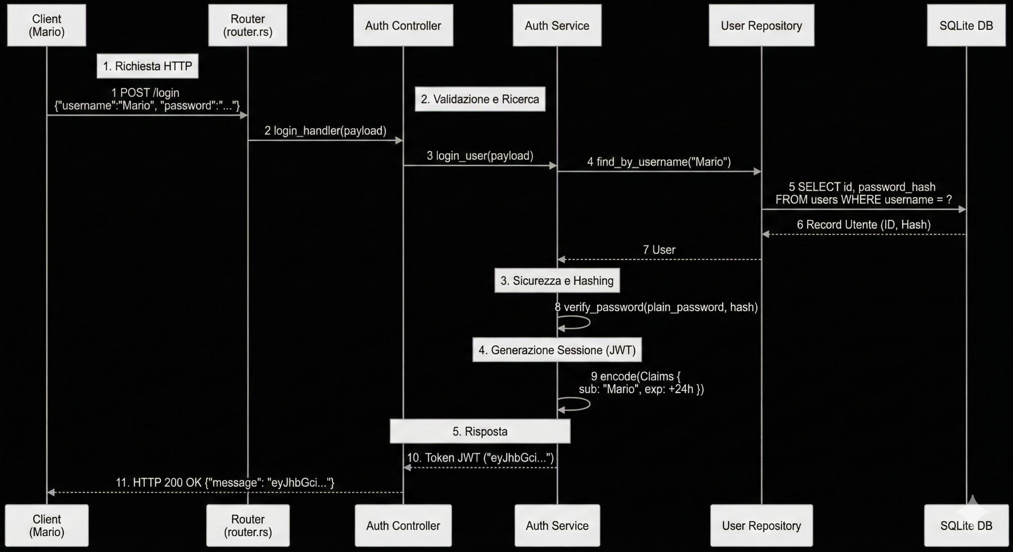
Authentication Flow
Flusso di Autenticazione

Slide 14
Authentication Flow
Flusso di Autenticazione
1
Richiesta HTTP
Sicurezza
Il frontend invia POST a /login con JSON contenente username e password.
Argon2 Hashing
Algoritmo memory-hard
2
Validazione e Ricerca
JWT Tokens
Il service valida input e cerca l'utente nel database tramite repository.
Scadenza 24 ore
Messaggi Generici
3
Verifica Password
"Invalid username or password"
Confronto con Argon2 : la password in chiaro viene processata e confrontata con l'hash salvato.
JWT Claims
4
Generazione JWT
sub: username
Creazione token con claims (username, user_id, exp 24h) firmato con chiave segreta.
user_id: ID utente
exp: scadenza 24h
5
Risposta al Client
HTTP 200 OK con token nel campo message della risposta JSON.

Slide 15
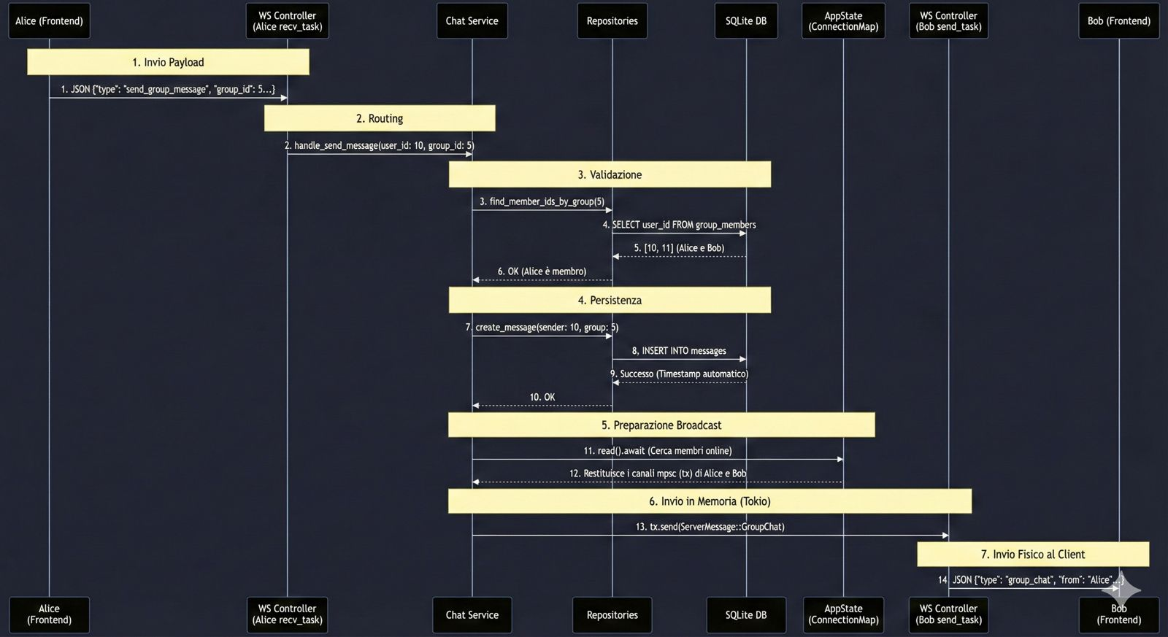
Real-time Messaging
Flusso dei Messaggi in Tempo Reale

Slide 16
Real-time Messaging
Flusso dei Messaggi in Tempo Reale
1
Frontend Invia Payload
Performance
WebSocket invia JSON con type, group_id e content.
Async
{ "type": "send_group_message", "group_id": 5, "content": "Ciao!" }
Gestione I/O
2
Controller Riceve e Smista
Deserializzazione con serde_json e pattern matching su ClientMessage::SendGroupMessage.
Vantaggi WebSocket
3
Validazione Sicurezza
Full-duplex
Low latency
Il service verifica che il mittente sia membro del gruppo prima di procedere, altrimenti restituisce ValidationError .
Stateful connection
4
Salvataggio Database
Pattern Echo
Query SQL parametrizzata INSERT con timestamp automatico nel campo created_at.
Il server invia il messaggio anche al mittente per conferma.
5
Broadcast ai Membri
Costruzione ServerMessage::GroupChat e broadcast a tutti i membri online tramite ConnectionMap .

Slide 17
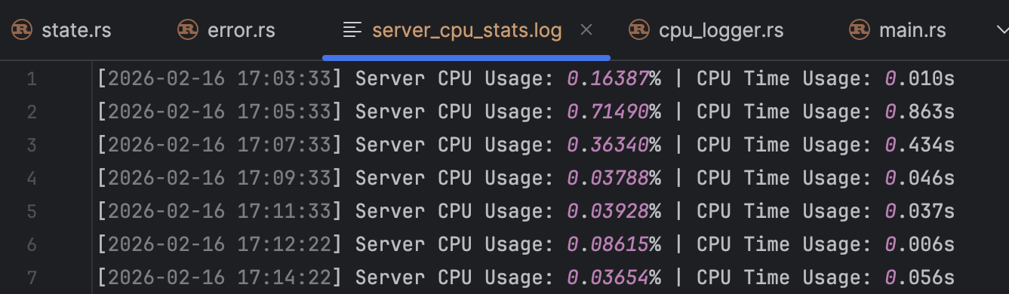
Concurrency Management
Gestione Concorrenza e Stato Globale
Struttura Dati
i64
ConnectionMap - Stato Globale
User ID dal database
La ConnectionMap è una HashMap thread-safe che traccia tutte le connessioni WebSocket attive, permettendo broadcast efficiente.
UUID
Per device/sessione
pub type ConnectionMap = Arc<RwLock<HashMap<i64,HashMap<Uuid, mpsc::Sender<ServerMessage>>>>>;
mpsc::Sender
Canale Tokio per invio
Tokio Tasks
CPU Logger
Vantaggi
Multi-device per utente
Broadcast efficiente
Thread-safe con RwLock
Sfrutta il runtime Tokio per gestire in modo efficiente le operazioni asincrone e la concorrenza.
Task di background che monitora e registra costantemente l'utilizzo della CPU del server.
send_task: invio messaggi
Intervallo: 120 secondi
recv_task: ricezione messaggi
Cross-platform
CPU logger: ogni 2 min
Non blocca chat

Slide 18

05
Database
Persistenza e gestione dati

Slide 19
Database Schema
Schema Database e Tabelle
users
groups
group_members
Memorizza identità e credenziali degli utenti.
Definisce gruppi e chat private (DM).
Relazione Many-to-Many tra utenti e gruppi.
id: PK autoincrement
id: PK autoincrement
group_id: FK → groups
username: univoco
name: opzionale
user_id: FK → users
password_hash: Argon2
is_dm: boolean
PK: (group_id, user_id)
messages
invitations
Tecnologie
Archivia tutti i messaggi scambiati.
Gestisce richieste di accesso ai gruppi o DM.
SQLite
Sviluppo: semplice e portatile
SQLx
id: PK autoincrement
Query asincrone e type-safe
from_user_id: FK → users
Migrazioni
id: PK autoincrement
to_user_id: FK → users
Versionate e tracciabili
group_id: FK → groups
group_id: FK → groups
sender_user_id: FK → users
status: pending/accepted/rejected
content: testo
created_at: timestamp
created_at: timestamp
updated_at: timestamp

Slide 20
Data Security
Sicurezza e Integrità dei Dati
Meccanismi di Protezione
Principi ACID
Il database implementa multiple strategie di sicurezza per garantire integrità, coerenza e protezione dai principali attacchi.
A
Atomicity
Tutto o niente
Chiavi Esterne
ON DELETE CASCADE
C
Consistency
Stato valido
Vincoli FK per coerenza referenziale tra tabelle.
Cancellazione automatica dei record correlati.
I
Isolation
Transazioni indipendenti
Query Parametrizzate
Migrazioni Versionate
D
Durability
Prevenzione SQL injection con prepared statements.
Tracciamento modifiche schema database.
Persistenza garantita
Esempio: Query Parametrizzata
Vantaggi SQLx
Compile-time checked
// SQLx prepared statement sqlx::query( "INSERT INTO messages (group_id, sender_user_id, content) VALUES (?, ?, ?)") .bind(group_id) .bind(sender_id) .bind(content) .execute(&mut *tx) .await?;
Async/await native
Type-safe queries
Pooling integrato
Compatibilità
I parametri vengono sanitizzati automaticamente.
Schema SQL compatibile SQLite ↔ PostgreSQL.

Slide 21

06
Esperienza Utente
Funzionalità dell'applicazione

Slide 22
Core Features
Funzionalità Principali
Global Chat
Direct Messages
Privacy First
Stanza pubblica dove tutti i nuovi utenti vengono inseriti automaticamente al momento della registrazione.
Canale di comunicazione esclusivo e bidirezionale (uno-a-uno) tra due utenti.
Nessun accesso automatico: tutte le conversazioni richiedono invito esplicito.
DM privati: solo due partecipanti, nessuna espansione.
Richiede invito
Accesso immediato
Nome interlocutore
Visibilità controllata: chat appaiono solo dopo accettazione.
Gruppi
Sistema Inviti
Spazi di discussione multicanale con nome personalizzato e gestione membri.
Gestione completa del ciclo di vita degli inviti con stati pending, accepted, rejected.
Anti-Spam
Cooldown 2 min post-rifiuto
Nome personalizzato
Protezione anti-spam
Blocco re-invio immediato
Invito membri
Cooldown 2 min
Pulizia automatica inviti
Autenticazione
Compatibilità
Multipiattaforma
Registrazione
Login
Sicurezza
Username e password
JWT token 24h
Argon2 hashing

Slide 23
User Interface
Interfaccia e Tempo Reale
Componenti UI
Sistema di Notifiche
Navbar Superiore
Toast Success
Navigazione tra "Le Mie Chat" e "Inviti" con badge notifiche
"Login effettuato!", "Messaggio inviato", "Gruppo creato"
Sidebar Laterale
Toast Error
Elenco conversazioni con anteprima ultimo messaggio
"Credenziali non valide", "Utente non trovato"
Area Messaggi
Toast Info
Visualizzazione differenziata sent/received con auto-scroll
"Invito inviato", "Nuovo messaggio"
Input Area
Badge Notifiche
Campo testo con validazione e invio tramite Enter
Indicatore numerico rosso su "Inviti" per richieste pendenti
Tempo Reale
Auto-Scrolling
Anteprime Live
Indicatore Connessione
Nessun refresh manuale
Focus su ultimi messaggi
Ultimo messaggio sidebar
Icona verde accanto nome

Slide 24
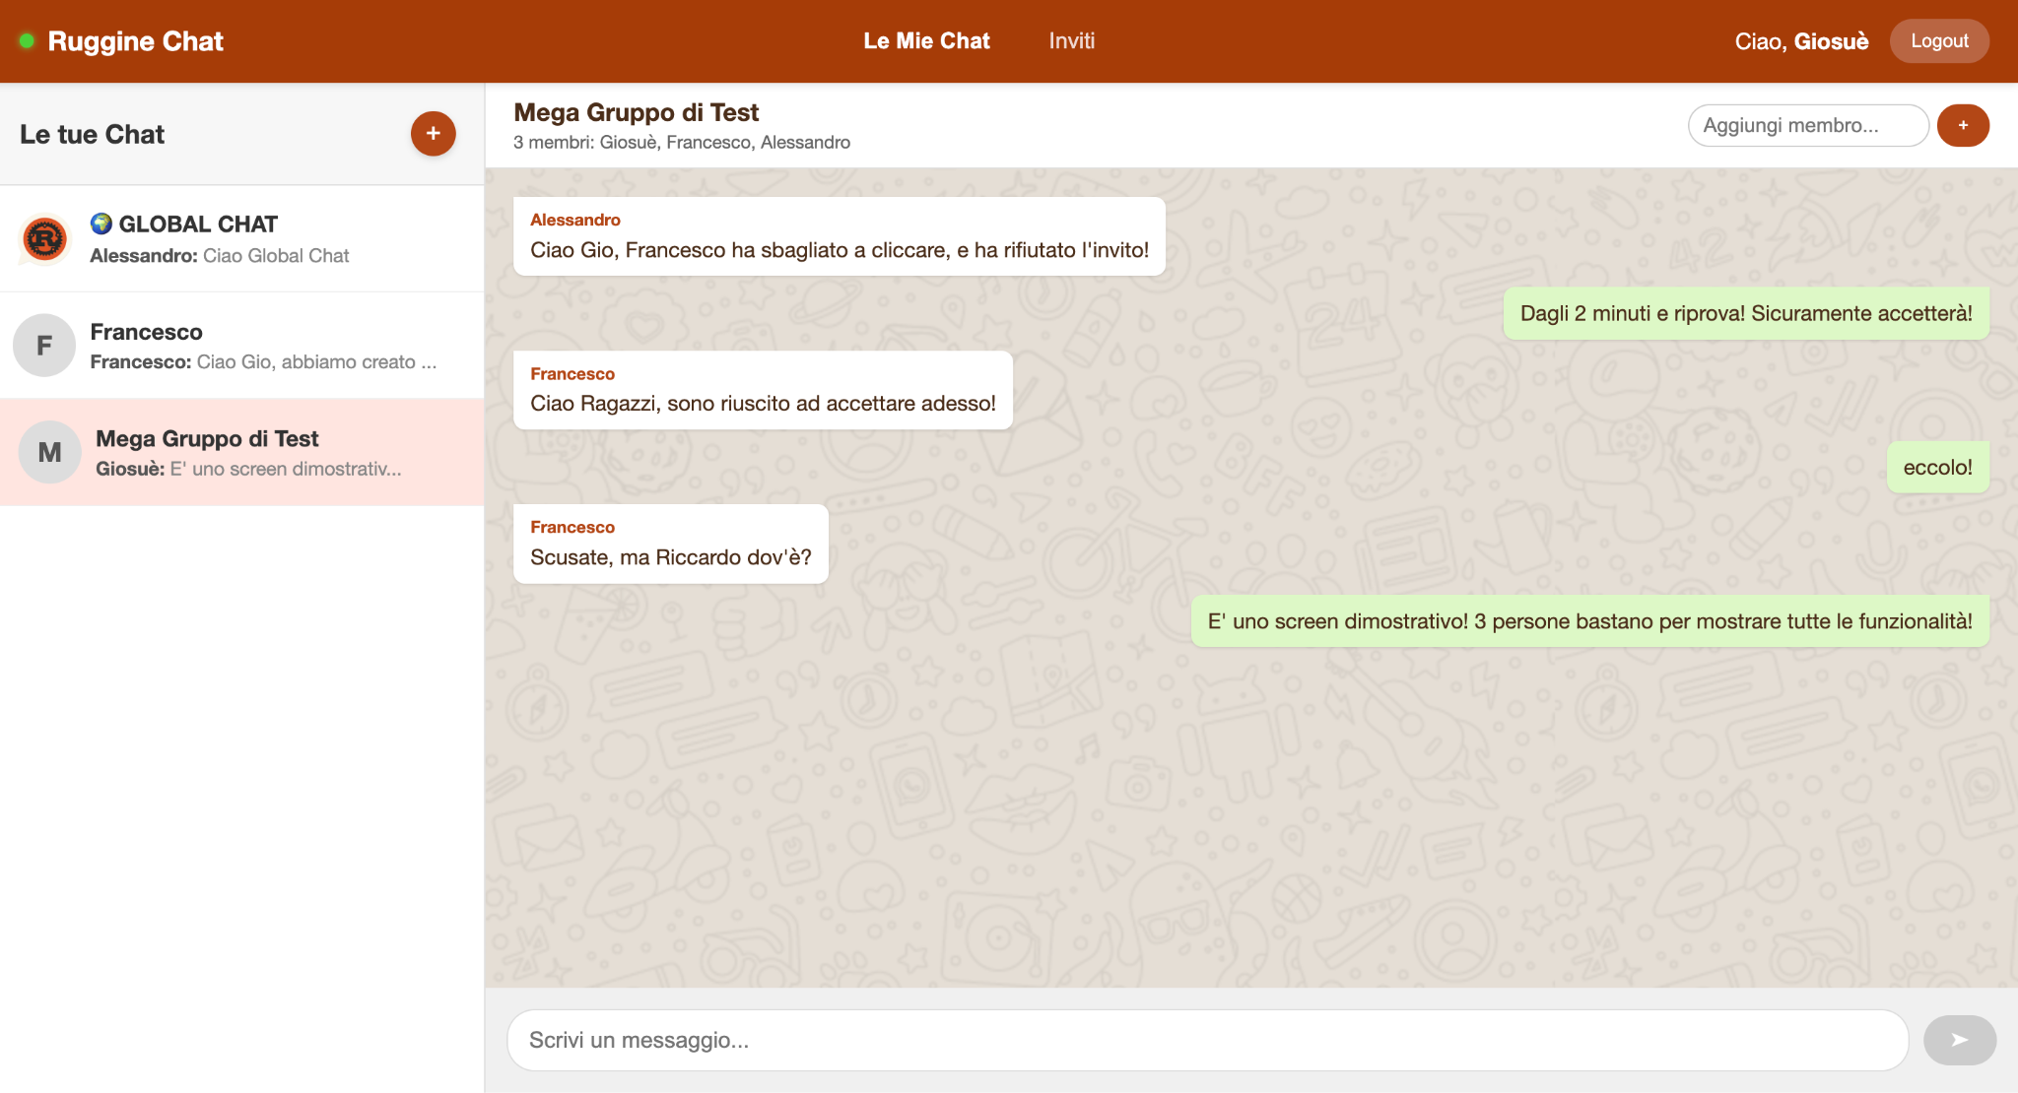
Core Features
Chat Page

Slide 25
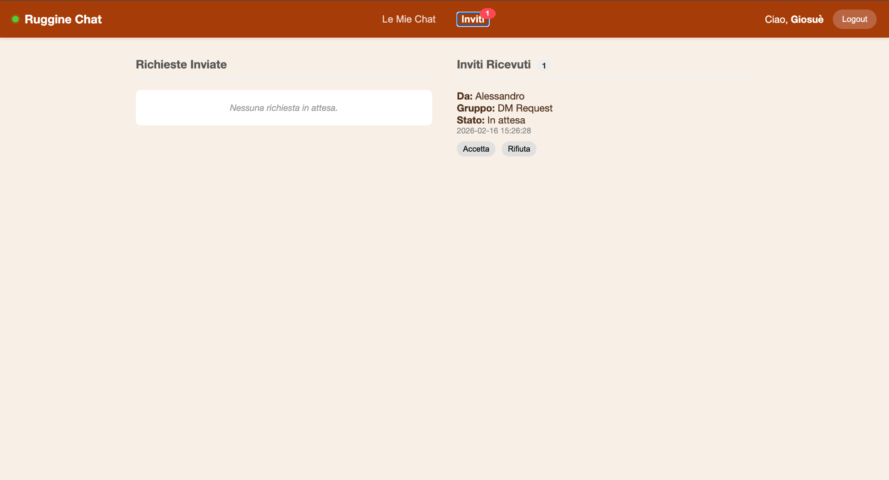
Core Features
Invitation Page

Slide 26

07
Sviluppi Futuri
Miglioramenti e nuove feature

Slide 27
Future Roadmap
Proposte di Evoluzione
Migliorie Architetturali
Nuove Feature
Microservizi
Notifiche Push
Separazione autenticazione, chat e notifiche in servizi distinti per scalabilità indipendente.
Firebase Cloud Messaging per notifiche su smartphone quando l'app è in background.
Containerizzazione
Supporto Mobile
Docker Compose per avvio completo con un comando, isolamento dipendenze.
Progressive Web App (PWA) per uso offline e installazione su smartphone senza store.
CI/CD Pipeline
Ruoli e Permessi
Automazione test, build e deploy con GitHub Actions o GitLab CI.
Admin, moderatore, membro con permessi granulari e strumenti di moderazione.
Integrazioni Esterne
OAuth (Google Login), cloud storage (Google Drive), analytics (Google Analytics).

Slide 28
Security Considerations
Riflessioni sulla Sicurezza
Sistema JWT - Punti di Forza
Best Practices
I JSON Web Tokens gestiscono sessioni in modo stateless. La firma crittografica garantisce che il token non sia stato modificato.
HTTPS/WSS: connessioni sempre criptate
Short expiration: token con scadenza breve
Struttura JWT
Refresh tokens: rotazione periodica
Header: algoritmo e tipo
HttpOnly cookies: protezione XSS
Payload: claims (sub, user_id, exp)
Signature: HMAC-SHA256
Certificati TLS
Per HTTPS serve un certificato ufficiale rilasciato da una Certification Authority (CA).
Token Theft - Rischi
Let's Encrypt
Cloudflare
Il payload JWT è leggibile (Base64). Se intercettato, un attacker può impersonare l'utente fino alla scadenza.
Implementazione Attuale
Rischio
Protezione
Token in chiaro (sviluppo)
XSS o traffico non criptato → furto token
Chiave segreta server previene forging
Scadenza 24 ore
HTTPS non implementato

Slide 29

Grazie per l'attenzione
Domande?
Progetto Ruggine - Gruppo 50
Alessandro Annecchini
Riccardo Marconi
Francesco Palmisani
Giosuè Pinto
s343760
s342227
s343429
s342711
Corso di Programmazione di Sistema 2025/2026

